Slide 1
โครงการอบรมสารบรรณอิเล็กทรอนิกส์
ณ ศูนย์การเรียนรู้ด้วยตนเอง สำนักวิทยบริการและเทคโนโลยีสารสนเทศ มทร.พระนคร (เทเวศร์)

Slide 2
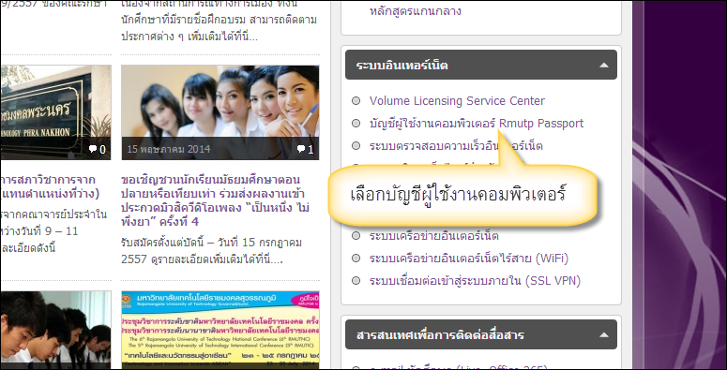
1. บัญชีผู้ใช้งานคอมพิวเตอร์ RMUTP Passport
เข้าหน้าเว็บ rmutp.ac.th เลือกเมนูด้านขวาในส่วนของระบบอินเตอร์เน็ตและเลือกบัญชีผู้ใช้งานคอมพิวเตอร์

Slide 3
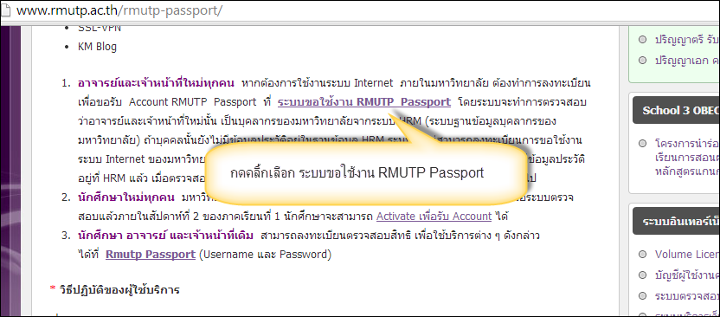
1. บัญชีผู้ใช้งานคอมพิวเตอร์ RMUTP Passport (ต่อ)
1) กรณีไม่เคยมี Account

Slide 4
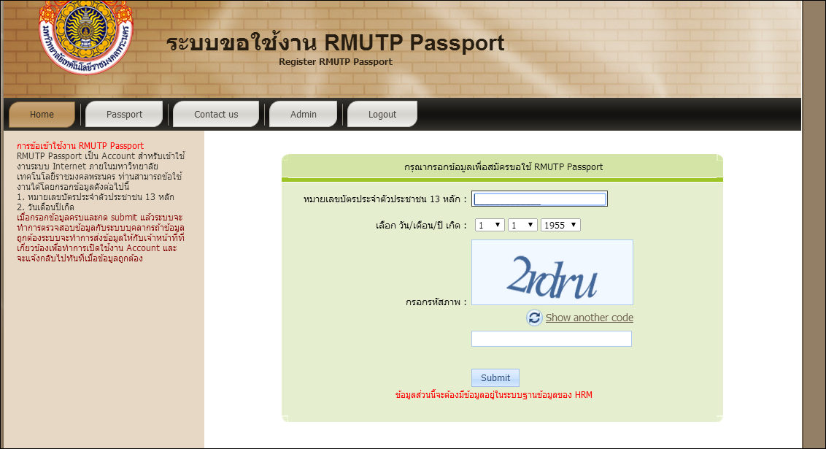
1. บัญชีผู้ใช้งานคอมพิวเตอร์ RMUTP Passport (ต่อ)
ทำการกรอกข้อมูลให้ครบถ้วนเพื่อขอใช้งาน RMUTP Passport และรอการติดต่อกลับจากเจ้าหน้าที่

Slide 5
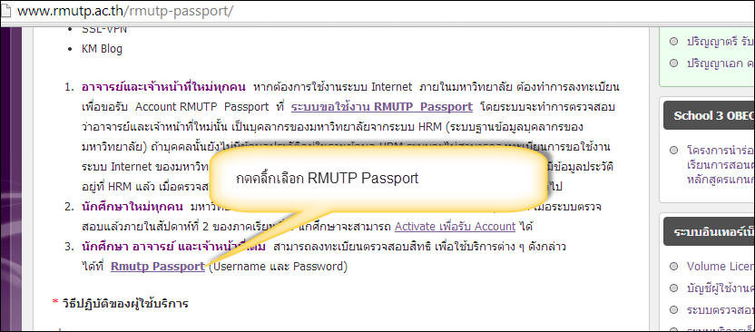
1. บัญชีผู้ใช้งานคอมพิวเตอร์ RMUTP Passport (ต่อ)
2) กรณีมี Account อยู่แล้วอาจจะลืม password

Slide 6
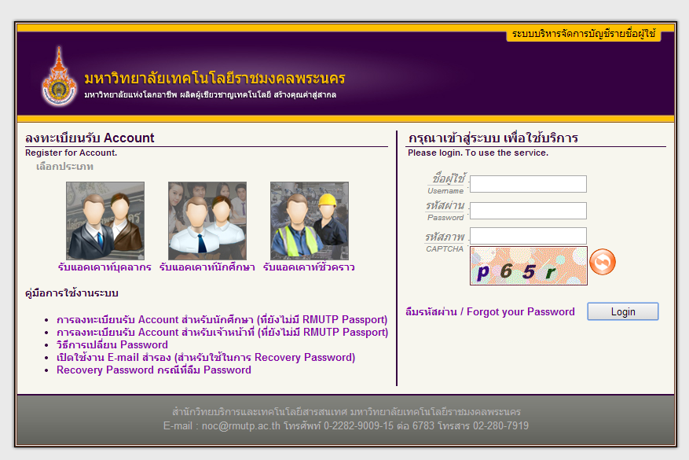
1. บัญชีผู้ใช้งานคอมพิวเตอร์ RMUTP Passport (ต่อ)
จะเข้าสู่ RMUTP Passport เพื่อจัดการ Account

Slide 7
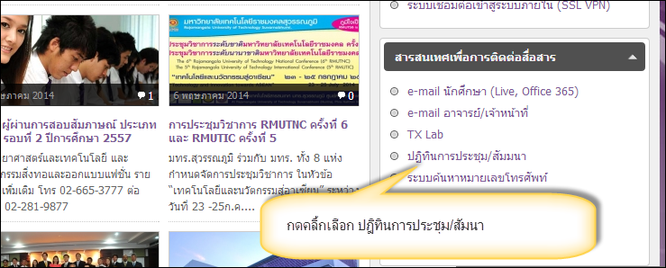
2. ปฏิทินการประชุมสัมมนา
สามารถเข้าใช้งานได้ที่ rmutp.ac.th ในส่วนของเมนูสารสนเทศเพื่อการติดต่อสื่อสาร

Slide 8
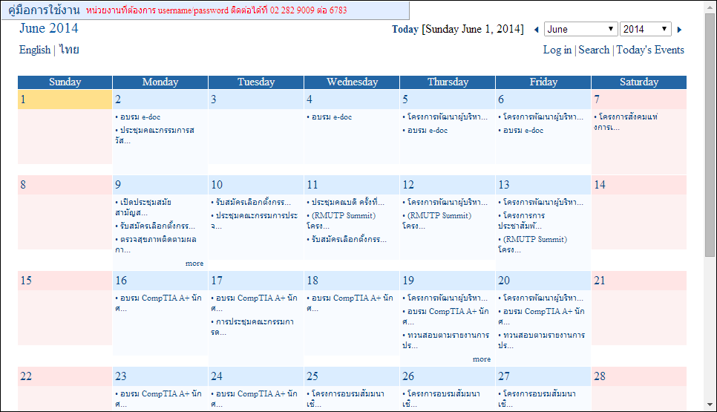
2. ปฏิทินการประชุมสัมมนา (ต่อ)
สามารถเข้าใช้งานได้ด้วย user สารบรรณ

Slide 9
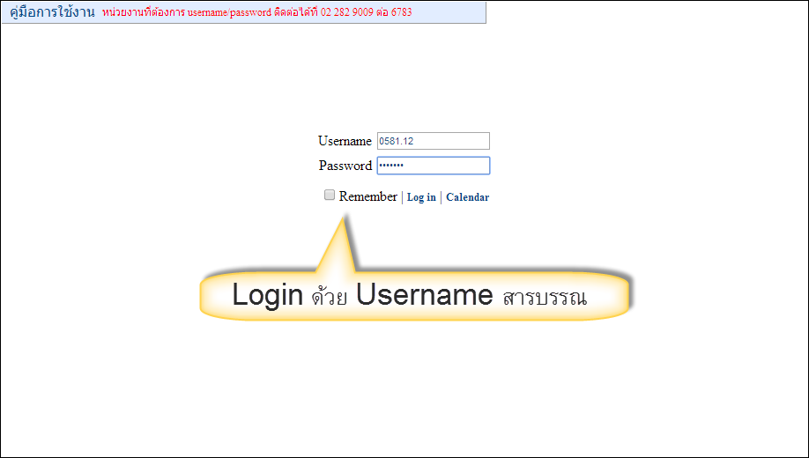
2. ปฏิทินการประชุมสัมมนา (ต่อ)
Login

Slide 10
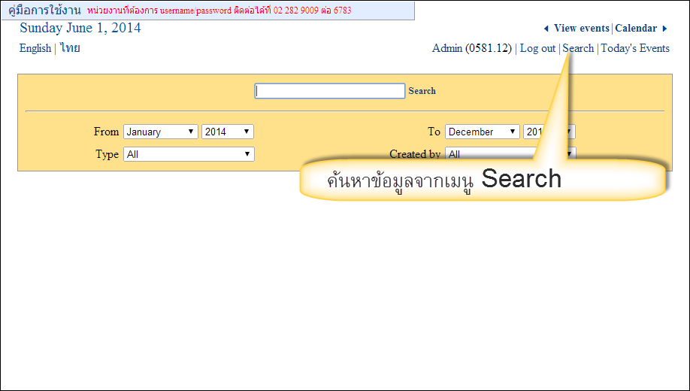
2. ปฏิทินการประชุมสัมมนา (ต่อ)
การค้นหา

Slide 11
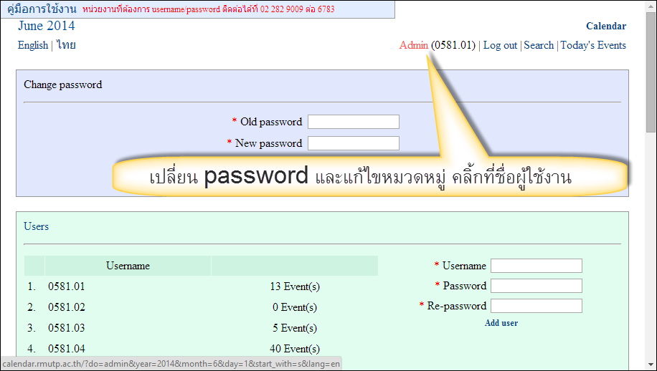
2. ปฏิทินการประชุมสัมมนา (ต่อ)
เปลี่ยน password เพิ่มหมวดหมู่

Slide 12
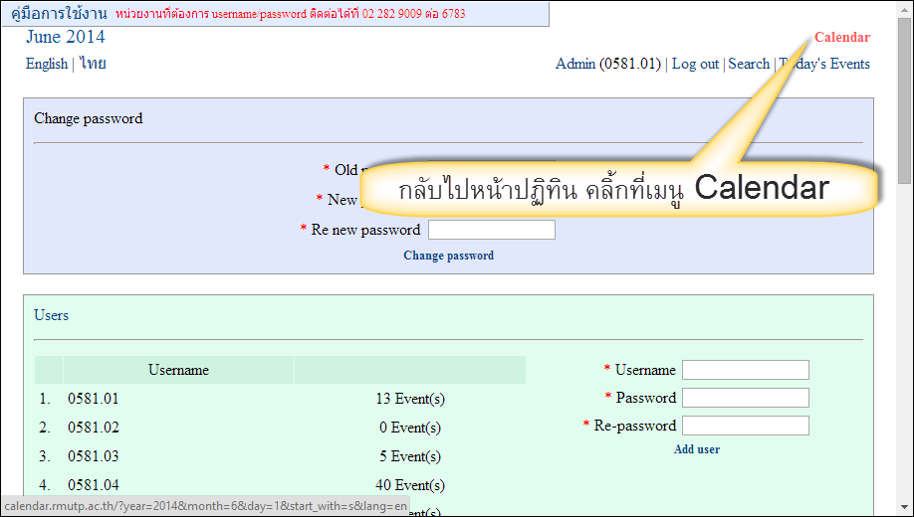
2. ปฏิทินการประชุมสัมมนา (ต่อ)
Calendar

Slide 13
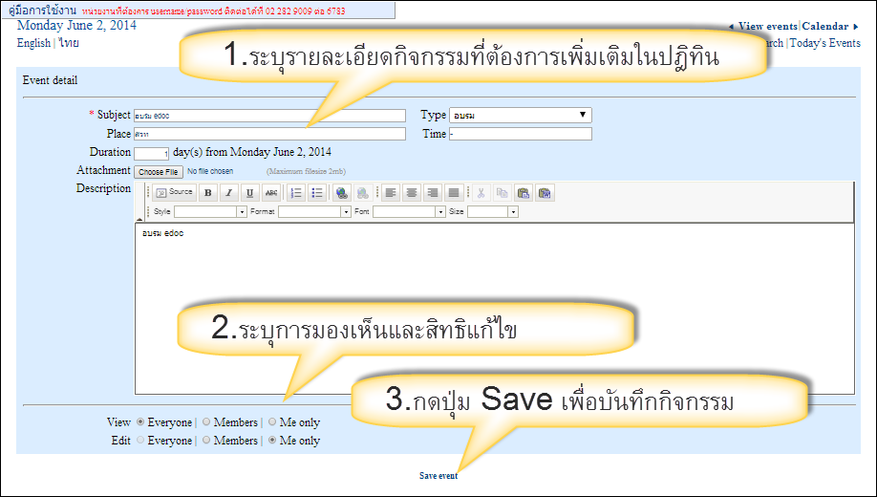
2. ปฏิทินการประชุมสัมมนา (ต่อ)
Calendar

Slide 14
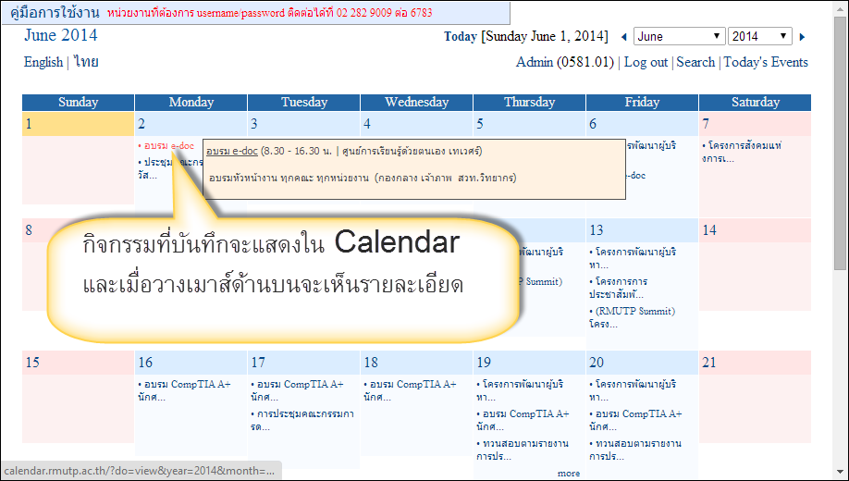
2. ปฏิทินการประชุมสัมมนา (ต่อ)
Calendar

Slide 15
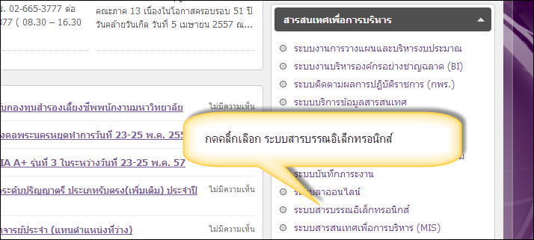
3. ฝึกปฏิบัติการใช้งานระบบสารบรรณอิเล็กทรอนิกส์
3.1 การเข้าใช้งาน สามารถเข้าได้จากหน้าเว็บ http://rmut.ac.th หรืออาจจะเข้าตรงจาก http://edoc.rmutp.ac.th

Slide 16
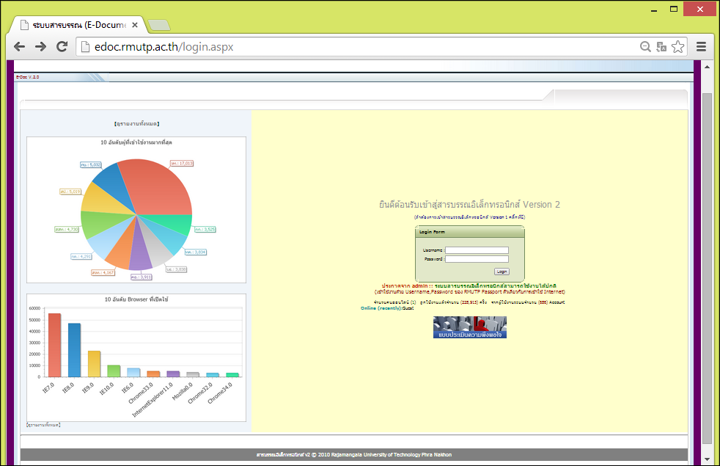
3. ฝึกปฏิบัติการใช้งานระบบสารบรรณอิเล็กทรอนิกส์ (ต่อ)
หน้าหลัก

Slide 17
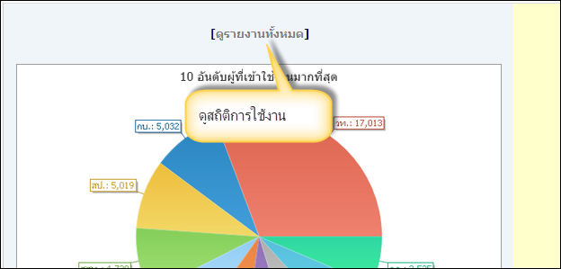
3. ฝึกปฏิบัติการใช้งานระบบสารบรรณอิเล็กทรอนิกส์ (ต่อ)
3.2 ดูรายงาน สถิติการใช้งาน

Slide 18
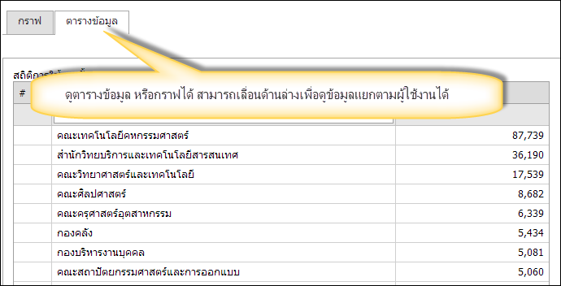
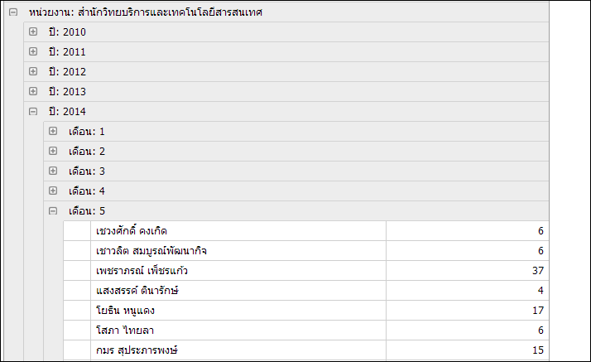
3. ฝึกปฏิบัติการใช้งานระบบสารบรรณอิเล็กทรอนิกส์ (ต่อ)

Slide 19
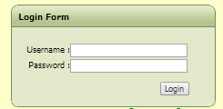
3. ฝึกปฏิบัติการใช้งานระบบสารบรรณอิเล็กทรอนิกส์ (ต่อ)
3.3 Login เข้าใช้งาน
ประเภทผู้ใช้ในระบบ เจ้าหน้าที่สารบรรณ จะใช้ User : 0581.XX (หมายเลขหน่วยงาน) ผู้ใช้ทั่วไป จะใช้ Username ในการเข้าใช้งาน Internet เช่น sompoch.k
* สำหรับเจ้าหน้าที่สารบรรณ จะมี Account ของตัวเองด้วยกรณีที่ต้องรับเอกสารเฉพาะบุคคล

Slide 20
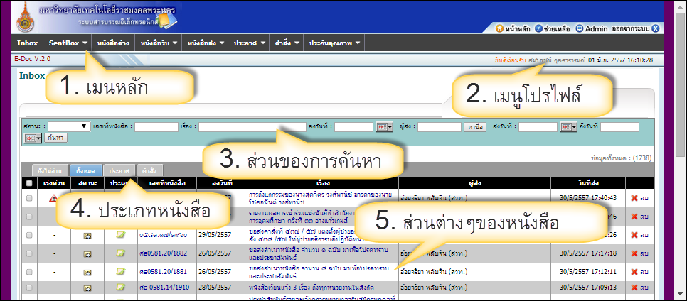
3. ฝึกปฏิบัติการใช้งานระบบสารบรรณอิเล็กทรอนิกส์ (ต่อ)
3.4 หน้าแรกของการ Login เข้าสู่ระบบ

Slide 21
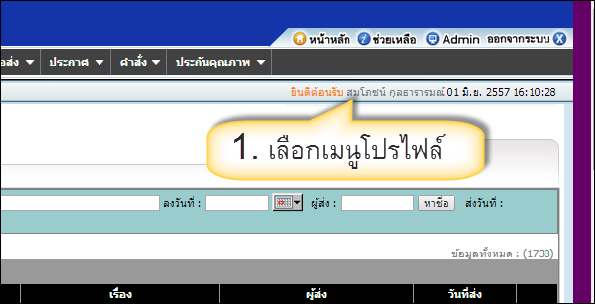
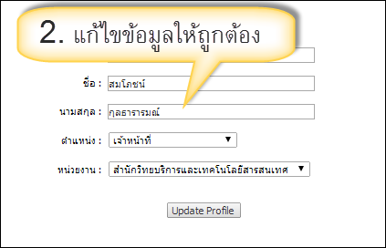
3. ฝึกปฏิบัติการใช้งานระบบสารบรรณอิเล็กทรอนิกส์ (ต่อ)
3.5 แก้ไขข้อมูลส่วนตัว สามารถเข้าใช้งานได้จากเมนูโปรไฟล์ หรือที่ชื่อ Login ขวาบน

Slide 22
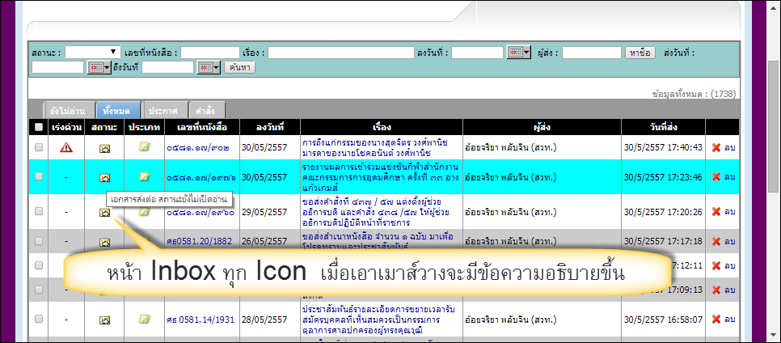
3. ฝึกปฏิบัติการใช้งานระบบสารบรรณอิเล็กทรอนิกส์ (ต่อ)
3.6 อธิบายส่วนต่างๆในหน้า Inbox

Slide 23
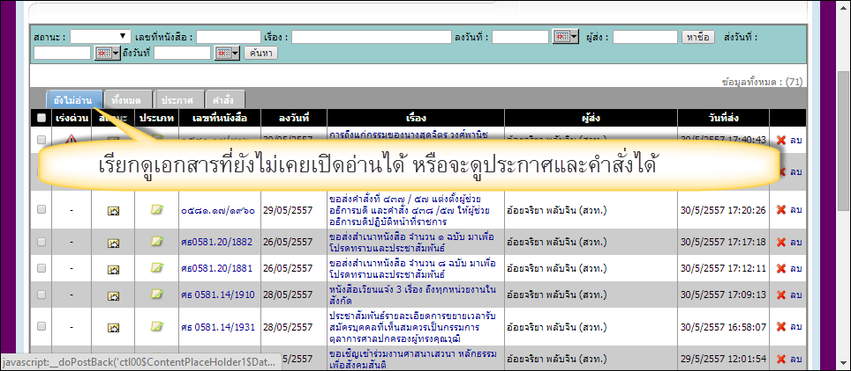
3. ฝึกปฏิบัติการใช้งานระบบสารบรรณอิเล็กทรอนิกส์ (ต่อ)
3.6 อธิบายส่วนต่างๆในหน้า Inbox (ต่อ)

Slide 24
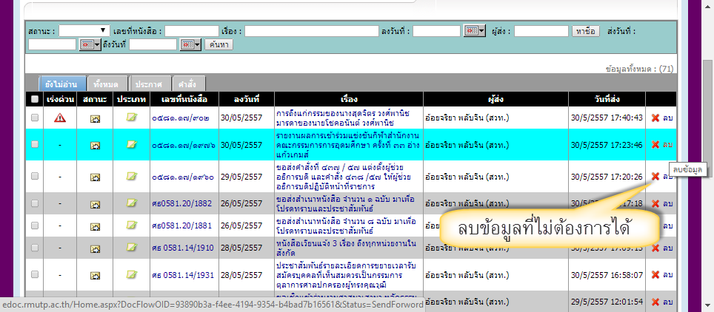
3. ฝึกปฏิบัติการใช้งานระบบสารบรรณอิเล็กทรอนิกส์ (ต่อ)
3.6 อธิบายส่วนต่างๆในหน้า Inbox (ต่อ)

Slide 25
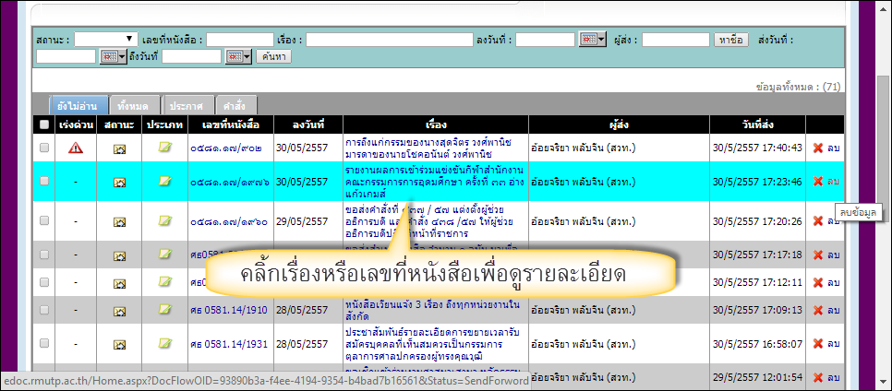
3. ฝึกปฏิบัติการใช้งานระบบสารบรรณอิเล็กทรอนิกส์ (ต่อ)
3.6 อธิบายส่วนต่างๆในหน้า Inbox (ต่อ)

Slide 26
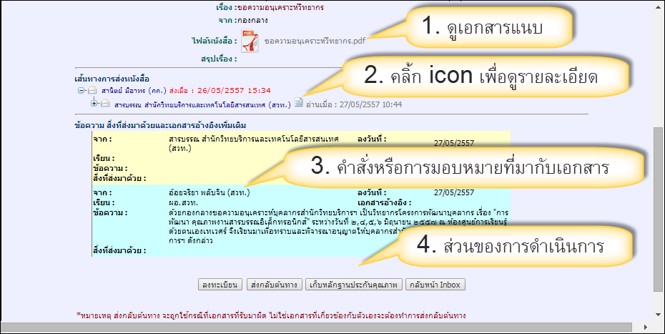
3. ฝึกปฏิบัติการใช้งานระบบสารบรรณอิเล็กทรอนิกส์ (ต่อ)
3.6 อธิบายส่วนต่างๆในหน้า Inbox (ต่อ)

Slide 27
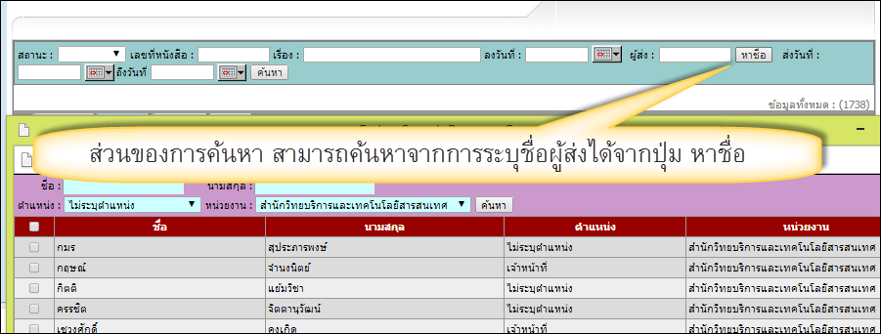
3. ฝึกปฏิบัติการใช้งานระบบสารบรรณอิเล็กทรอนิกส์ (ต่อ)
3.6 อธิบายส่วนต่างๆในหน้า Inbox (ต่อ)

Slide 28
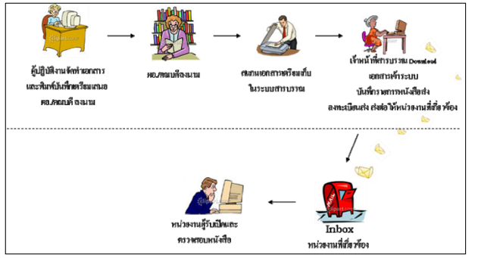
3. ฝึกปฏิบัติการใช้งานระบบสารบรรณอิเล็กทรอนิกส์ (ต่อ)
3.7 การส่งหนังสือภายในหน่วยงาน มทร.พระนคร

Slide 29
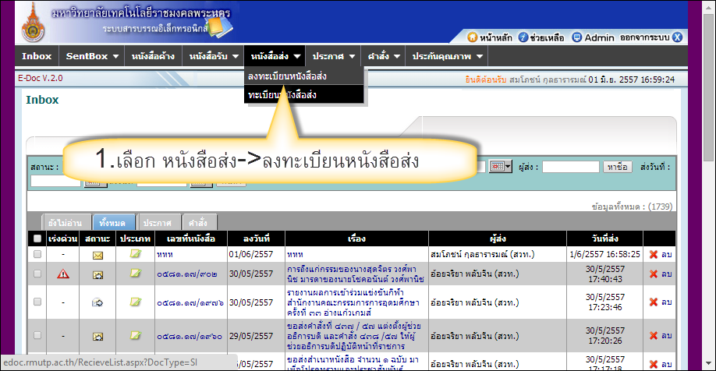
3. ฝึกปฏิบัติการใช้งานระบบสารบรรณอิเล็กทรอนิกส์ (ต่อ)
3.7 การส่งหนังสือภายในหน่วยงาน มทร.พระนคร (ต่อ)

Slide 30
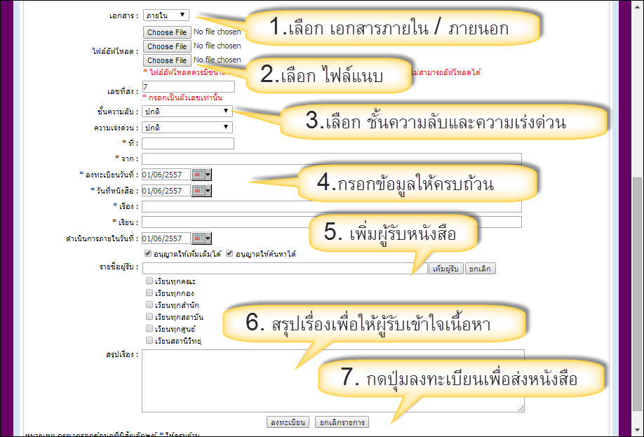
3. ฝึกปฏิบัติการใช้งานระบบสารบรรณอิเล็กทรอนิกส์ (ต่อ)
3.7 การส่งหนังสือภายในหน่วยงาน มทร.พระนคร (ต่อ)

Slide 31
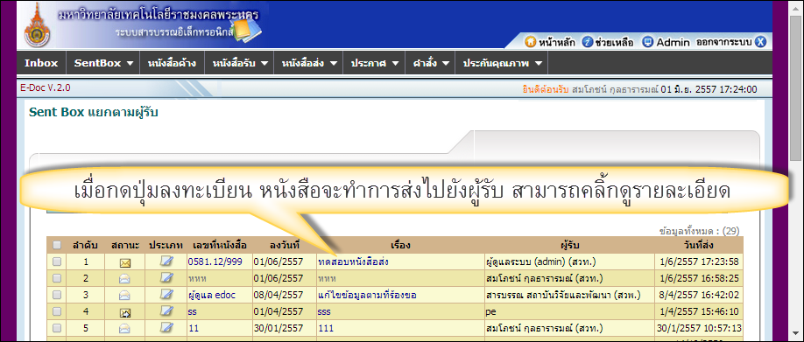
3. ฝึกปฏิบัติการใช้งานระบบสารบรรณอิเล็กทรอนิกส์ (ต่อ)
เมื่อกดปุ่มลงทะเบียนระบบจะเข้าหน้า SentBox เพื่อแสดงรายละเอียดหนังสือที่ลงทะเบียนส่ง

Slide 32
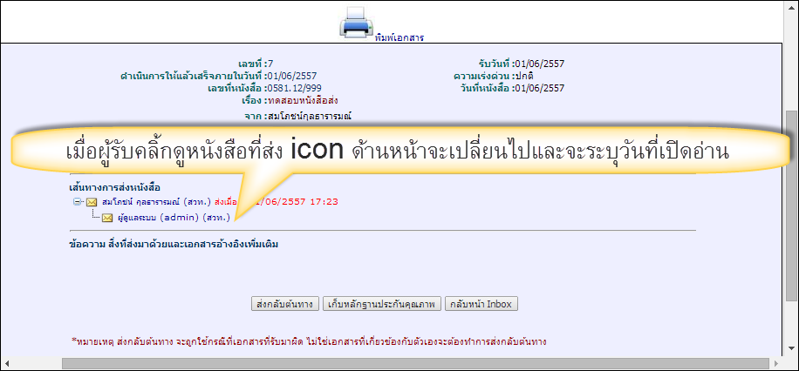
3. ฝึกปฏิบัติการใช้งานระบบสารบรรณอิเล็กทรอนิกส์ (ต่อ)

Slide 33
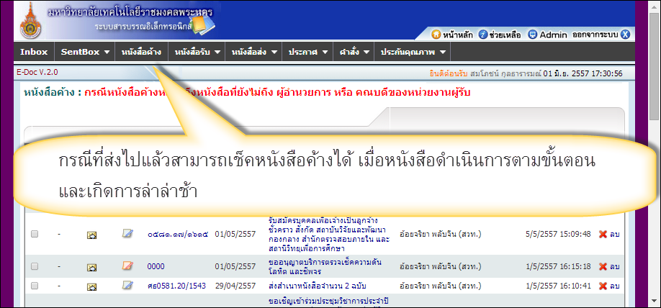
3. ฝึกปฏิบัติการใช้งานระบบสารบรรณอิเล็กทรอนิกส์ (ต่อ)

Slide 34
3. ฝึกปฏิบัติการใช้งานระบบสารบรรณอิเล็กทรอนิกส์ (ต่อ)
LAB 1 ให้ส่งเอกสารหา ผู้ดูแลระบบ โดยกำหนดข้อมูลดังนี้
ที่ ให้กรอกข้อมูลเป็นรหัสหน่วยงานเช่น สำนักวิทยบริการ ใช้ 0581.12/999 (สีแดงให้กรอกรหัสหน่วยงานของตัวเอง)
จาก ให้กรอกเป็น ชื่อผู้ส่ง
เรื่อง ให้กรอกเป็น ทดสอบหนังสือส่ง
เรียน ให้กรอก ชื่อผู้รับ
รายชื่อผู้รับ ให้กดปุ่มเพิ่มผู้รับและค้นหาชื่อของผู้เข้าร่วมอบรม อาจจะใช้ชื่อบุคคลที่อบรมข้างๆเพื่อส่งหนังสือให้กัน
สรุปเรื่อง ให้กรอก ทดสอบหนังสือส่ง ทำการแนบไฟล์ด้านบน และกดปุ่ม ลงทะเบียน

Slide 35
3. ฝึกปฏิบัติการใช้งานระบบสารบรรณอิเล็กทรอนิกส์ (ต่อ)
อธิบายเพิ่มเติมเมนูหนังสือรับและหนังสือส่ง
หนังสือรับ คือ หนังสือได้รับเข้ามาจากภายนอก ให้เจ้าหน้าที่ของหน่วยงานสารบรรณกลางเป็นผู้รับและส่งต่อตามขั้นตอน แต่บางกรณีถ้าเป็นหนังสือที่มาจากภายนอกหน่วยงานโดยสารบรรณของหน่วยงานจะต้องนำหนังสือสแกนเข้าระบบและทำการลงทะเบียนหนังสือในระบบสารบรรณอิเล็กทรอนิกส์และทำการส่งหนังสือไปยังหน่วยงานภายในที่เกี่ยวข้อง
หนังสือส่ง คือ หนังสือที่ส่งออกไปภายนอกหน่วยงาน กรณีที่สารบรรณเป็นผู้ออกหนังสือเองส่วนใหญ่จะใช้เมนูนี้

Slide 36
3. ฝึกปฏิบัติการใช้งานระบบสารบรรณอิเล็กทรอนิกส์ (ต่อ)
อธิบายเพิ่มเติมเมนูหนังสือรับและหนังสือส่ง (ต่อ)
เมนูลงทะเบียนหนังสือรับ และลงทะเบียนหนังสือส่ง จะมีข้อมูลที่ต้องระบุคือ ภายในหรือภายนอกให้ยึดจากหนังสือที่จะนำเข้าระบบว่ามาจากบุคลากรในหน่วยงานหรือนอกหน่วยงาน

Slide 37
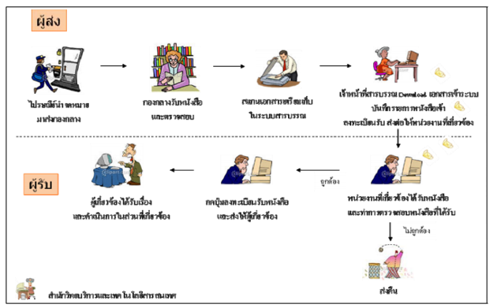
3. ฝึกปฏิบัติการใช้งานระบบสารบรรณอิเล็กทรอนิกส์
3.8 การรับหนังสือจากหน่วยงานภายนอก มทร.พระนคร

Slide 38
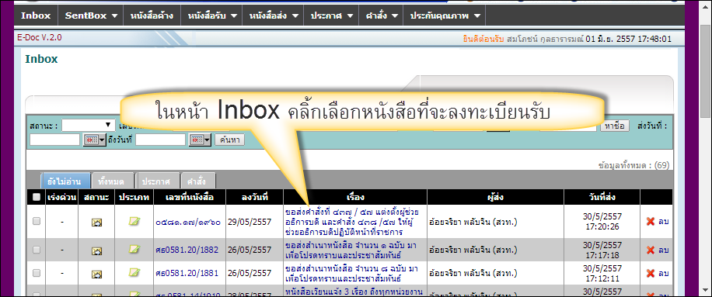
3. ฝึกปฏิบัติการใช้งานระบบสารบรรณอิเล็กทรอนิกส์
3.8 การรับหนังสือ

Slide 39
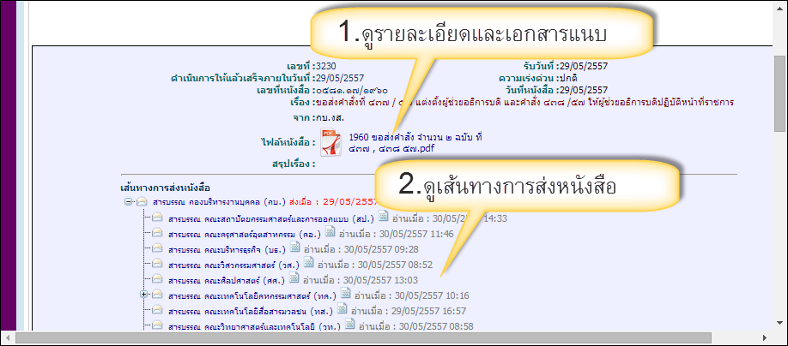
3. ฝึกปฏิบัติการใช้งานระบบสารบรรณอิเล็กทรอนิกส์
3.8 การรับหนังสือ (ต่อ)

Slide 40
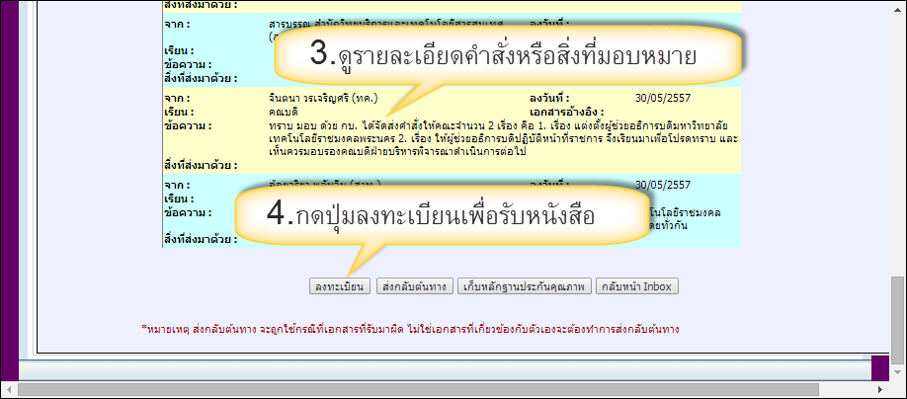
3. ฝึกปฏิบัติการใช้งานระบบสารบรรณอิเล็กทรอนิกส์
3.8 การรับหนังสือ (ต่อ)

Slide 41
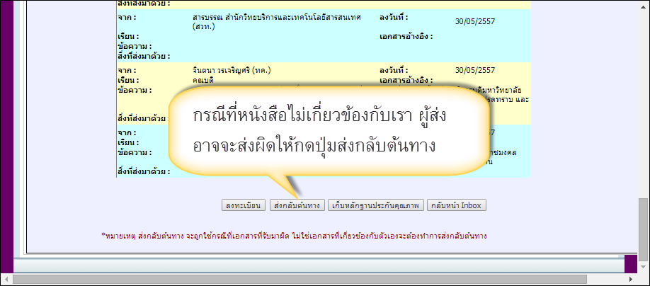
3. ฝึกปฏิบัติการใช้งานระบบสารบรรณอิเล็กทรอนิกส์
3.8 การรับหนังสือ (ต่อ)

Slide 42
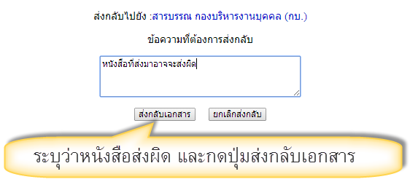
3. ฝึกปฏิบัติการใช้งานระบบสารบรรณอิเล็กทรอนิกส์
3.8 การรับหนังสือ (ต่อ)

Slide 43
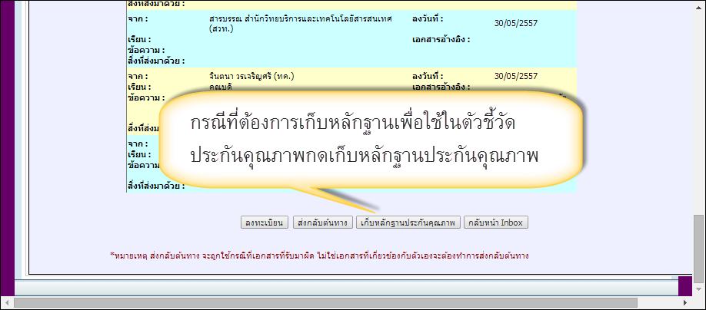
3. ฝึกปฏิบัติการใช้งานระบบสารบรรณอิเล็กทรอนิกส์
3.8 การรับหนังสือ (ต่อ)

Slide 44
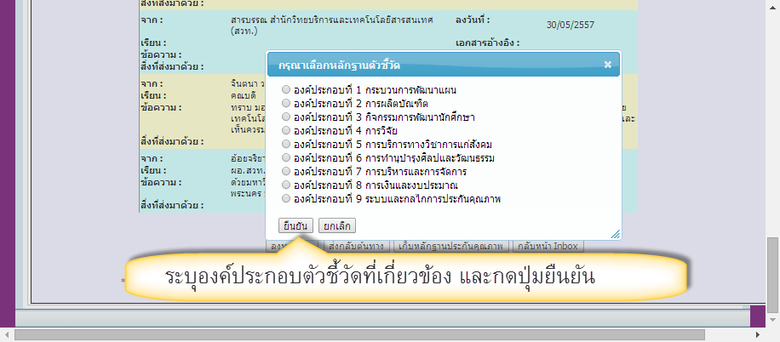
3. ฝึกปฏิบัติการใช้งานระบบสารบรรณอิเล็กทรอนิกส์
3.8 การรับหนังสือ (ต่อ)

Slide 45
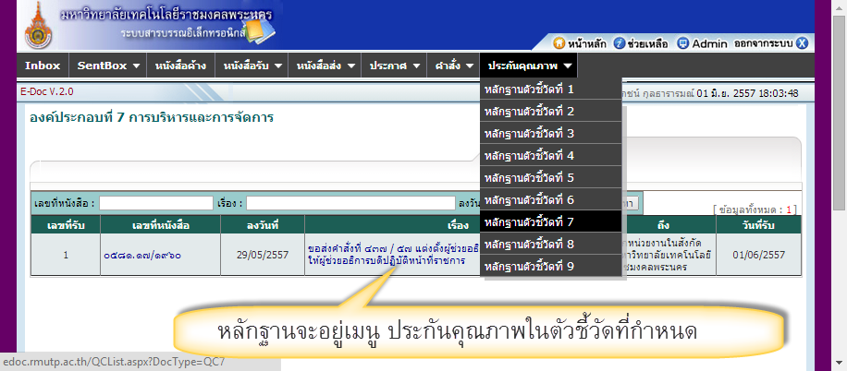
3. ฝึกปฏิบัติการใช้งานระบบสารบรรณอิเล็กทรอนิกส์
3.8 การรับหนังสือ (ต่อ)

Slide 46
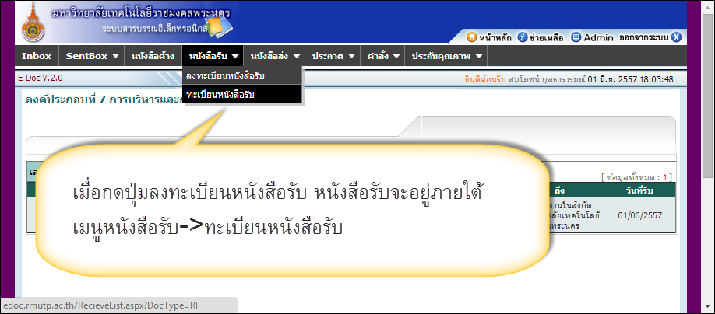
3. ฝึกปฏิบัติการใช้งานระบบสารบรรณอิเล็กทรอนิกส์
3.8 การรับหนังสือ (ต่อ)

Slide 47
3. ฝึกปฏิบัติการใช้งานระบบสารบรรณอิเล็กทรอนิกส์
3.9 การส่งต่อและดำเนินการ จะทำได้หลังจากกดปุ่มลงทะเบียนแล้ว
การส่งต่อและดำเนินการ จะถูกใช้ในกรณีที่หนังสือมาถึงผู้รับและผู้รับทำการกดปุ่มลงทะเบียนหนังสือ หลังจากนั้นจะต้องดำเนินการต่อ เช่น อาจจะไปอัพเดทสถานะคำสั่งที่ได้รับมอบหมายมา หรืออาจจะต้องมีการส่งต่อเพื่อดำเนินการ เป็นขั้นตอนที่แสดงสถานะของหนังสือหรือคำสั่งที่เกี่ยวข้องให้มีความชัดเจนมากขึ้น และสามารถแสดงขั้นตอนการมอบหมายงานที่เป็นลายลักษณ์อักษร

Slide 48
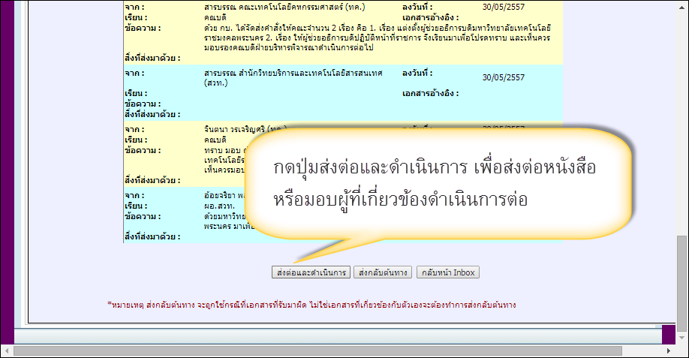
3. ฝึกปฏิบัติการใช้งานระบบสารบรรณอิเล็กทรอนิกส์
3.9 การส่งต่อและดำเนินการ (ต่อ)

Slide 49
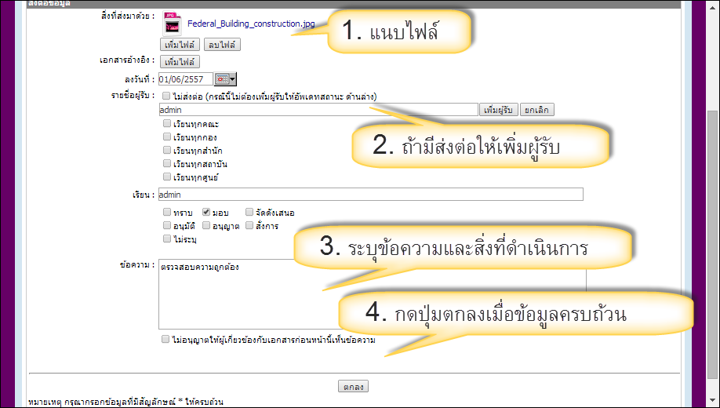
3. ฝึกปฏิบัติการใช้งานระบบสารบรรณอิเล็กทรอนิกส์
3.9 การส่งต่อและดำเนินการ (ต่อ)

Slide 50
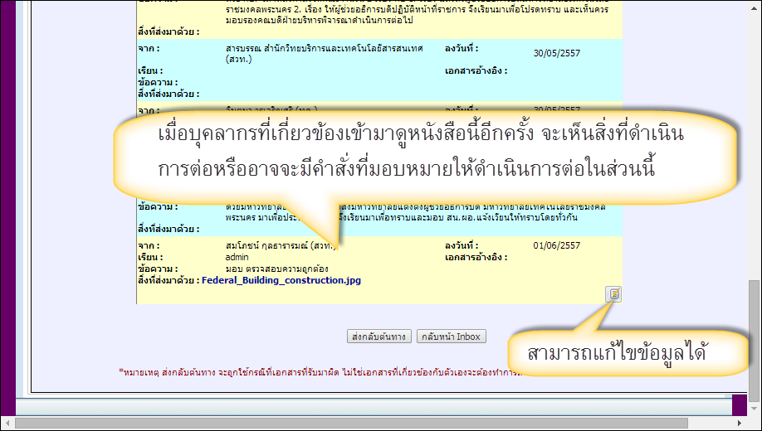
3. ฝึกปฏิบัติการใช้งานระบบสารบรรณอิเล็กทรอนิกส์
3.9 การส่งต่อและดำเนินการ (ต่อ)

Slide 51
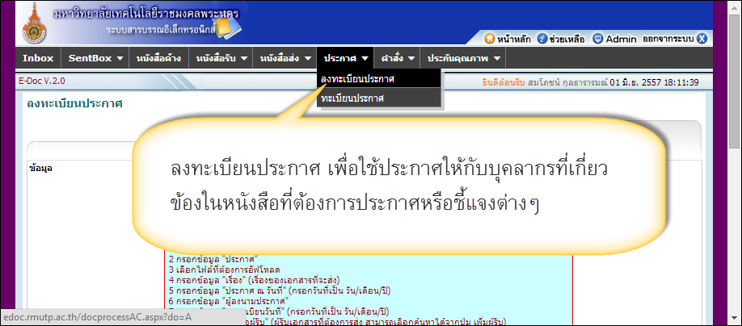
3. ฝึกปฏิบัติการใช้งานระบบสารบรรณอิเล็กทรอนิกส์ (ต่อ)
3.10 ประกาศ

Slide 52
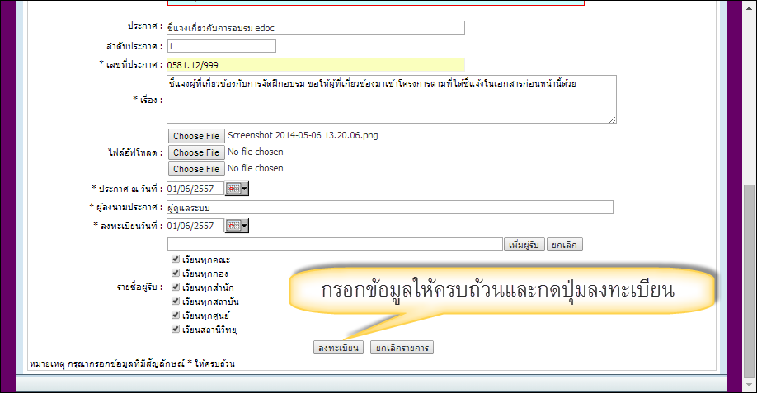
3. ฝึกปฏิบัติการใช้งานระบบสารบรรณอิเล็กทรอนิกส์ (ต่อ)
3.10 ประกาศ (ต่อ)

Slide 53
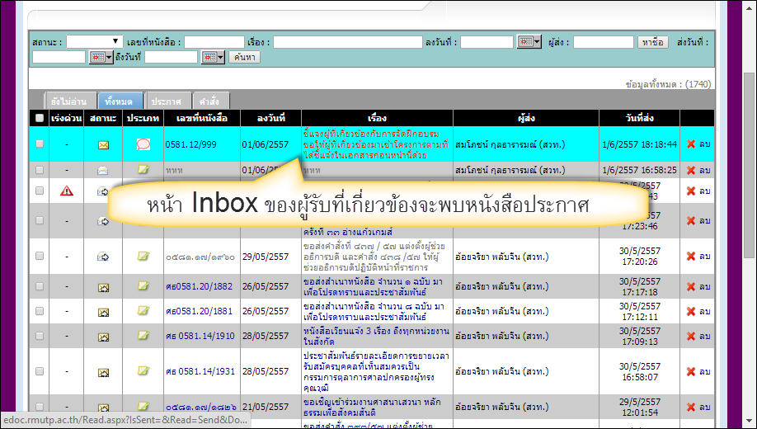
3. ฝึกปฏิบัติการใช้งานระบบสารบรรณอิเล็กทรอนิกส์ (ต่อ)
3.10 ประกาศ (ต่อ)

Slide 54
3. ฝึกปฏิบัติการใช้งานระบบสารบรรณอิเล็กทรอนิกส์ (ต่อ)
3.11 คำสั่ง

Slide 55
3. ฝึกปฏิบัติการใช้งานระบบสารบรรณอิเล็กทรอนิกส์ (ต่อ)
3.11 คำสั่ง (ต่อ)

Slide 56
3. ฝึกปฏิบัติการใช้งานระบบสารบรรณอิเล็กทรอนิกส์ (ต่อ)
3.11 คำสั่ง (ต่อ)

Slide 57
3. ฝึกปฏิบัติการใช้งานระบบสารบรรณอิเล็กทรอนิกส์ (ต่อ)
LAB 2 ให้สารบรรณทดสอบออกหนังสือประกาศ ให้ทุกคนในหน่วยงานรับทราบ โดยระบุชื่อผู้รับภายในหน่วยงาน และเรื่องที่จะประกาศให้ระบุเป็น แจ้งประกาศให้เข้าร่วมการฝึกอบรมระบบสารบรรณอิเล็กทรอนิกส์ และรายละเอียดระบุให้ผู้ที่เกี่ยวข้องเข้ารับการฝึกอบรมในวันและเวลาที่กำหนด

Slide 58
4. โปรมแกรมช่วยสนับสนุนการทำและจัดเก็บเอกสาร
Dropbox
PDF convert (ใช้ Microsoft word สร้าง PDF)
โปรแกรมรวมไฟล์ PDF (อาจจะใช้ออนไลน์)
Adobe Reader (read pdf file)

Slide 59
4. โปรมแกรมช่วยสนับสนุนการทำและจัดเก็บเอกสาร
4.1 Dropbox
VDO Clip : http://www.youtube.com/watch?v=CjN-g-6D-4M

Slide 60
4. โปรมแกรมช่วยสนับสนุนการทำและจัดเก็บเอกสาร
4.1 Dropbox (ต่อ)
สมัครเข้าใช้งานได้จาก https://www.dropbox.com
Install ลงเครื่อง PC
Save File และ Share file
Restore Previous Version File
ใช้งานจาก Smartphone, Tablet

Slide 61
4. โปรมแกรมช่วยสนับสนุนการทำและจัดเก็บเอกสาร
4.2 PDF convert (ใช้ Microsoft word สร้าง PDF)

Slide 62
4. โปรมแกรมช่วยสนับสนุนการทำและจัดเก็บเอกสาร
4.3 โปรแกรมรวมไฟล์ PDF
http://www.pdfmerge.com/

Slide 63
4. โปรมแกรมช่วยสนับสนุนการทำและจัดเก็บเอกสาร
4.4 Adobe Reader (read pdf file)
http://www.pdfmerge.com/

